Slide 1
Пошаговая установка PyCharm

Slide 2
— это интегрированная среда разработки (IDE), используемая для написания программ на Python. В ней есть инструменты для анализа кода, графический отладчик, встроенное модульное тестирование и поддержка веб-разработки с Django.
JetBrains PyCharm

Slide 3

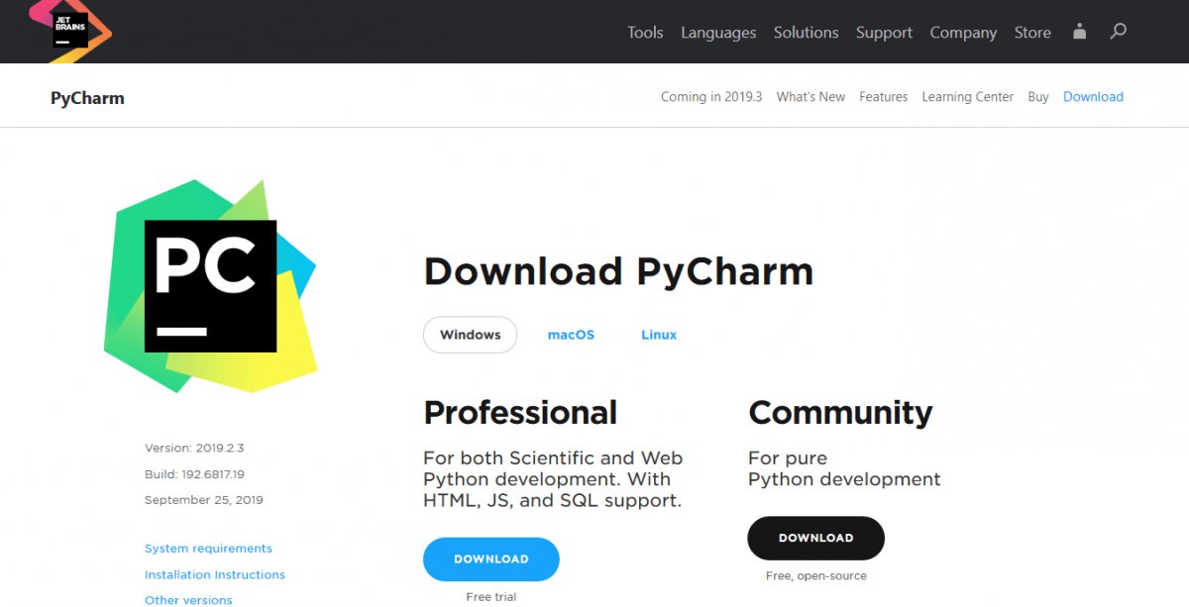
Для установки PyCharm сперва нужно установить интерпретатор Python. Дальше — пошаговый процесс установки PyCharm.
1) Перейдите на сайт JetBrains https://www.jetbrains.com/pycharm/. PyCharm — это проект JetBrains. Рис.1
2) Нажмите «Download». Произойдет перенаправление на страницу загрузки PyCharm. Рис.2
Рис.1
Рис.2

Slide 4
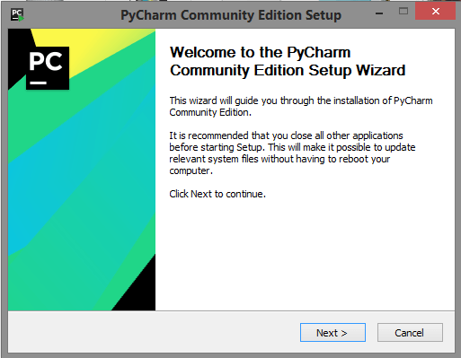
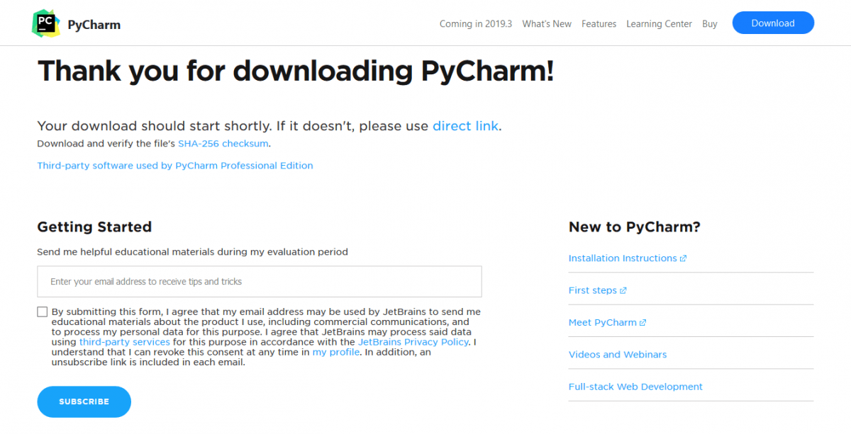
3) Дальше необходимо выбрать версию PyCharm: Community или Professional. Professional — это платная версия с полным набором функций. Она идеально подходит для профессиональной разработки. Community бесплатная. Ею можно пользоваться благодаря набору базовых возможностей. После нажатия на кнопку «Загрузить» скачивание начнется автоматически. Рис.3
4) Теперь необходимо запустить установку
(~ pycharm-community-2019.2).
Нажмите «Next». Рис.4
Рис.3
Рис.4

Slide 5
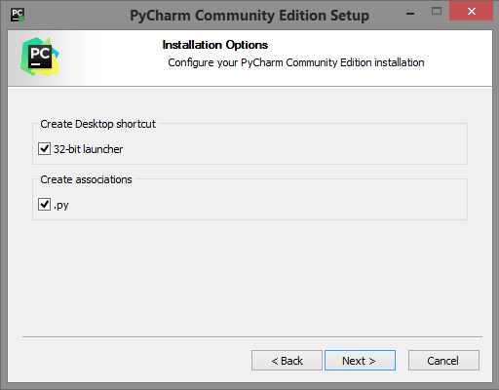
5) Оставьте папку установки по умолчанию.
Это папка C:\Program files(x86)\JetBrains\PyCharm Community Edition 2019.2
Если выбрана другая, лучше указать именно это направление. Нажмите «Next».
6) Поставьте галочки напротив обоих пунктов, если нужен ярлык для рабочего стола. Нажмите «Next».
Рис.5
Рис.5

Slide 6
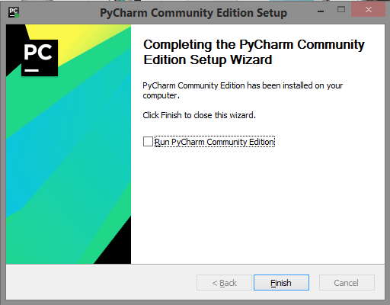
7) Далее установщик попросит указать имя для отображения в стартовом меню. По умолчанию это JetBrains. Нажмите «Install».
8) Установка начнется автоматически. Дождитесь завершения.
9) После завершения установки поставьте галочку напротив «Run PyCharm Community Edition» для запуска, а затем «Finish». Рис.6
Рис.6

Slide 7
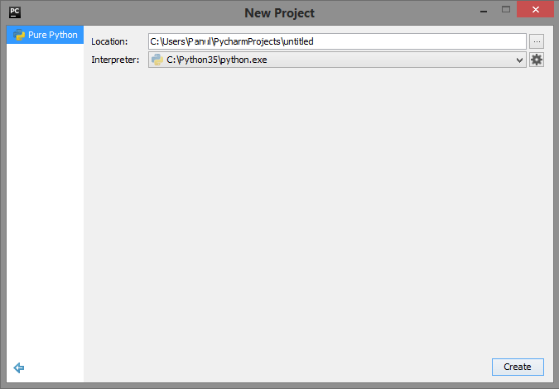
10) Если вы только учите язык Python и установили PyCharm впервые, тогда выберите пункт «I do not have a previous version of PyCharm or I do not want to import my settings» и «ОК».
11) PyCharm запустится. Первый раз этой займет больше времени.
12) После приветственного окна нажмите «Create New Project».
13) Выберите директорию для сохранения проекта. Во втором поле нужно указать местоположение интерпретатора Python (который уже должен быть установлен). Обычно PyCharm находит его самостоятельно. Если не удалось, нужно указать путь к нему и нажать «Create». Рис.7
Рис.7

Slide 8

14) Нажмите «File > New > Python File». Введите название нового файла. Он откроется с чистой консолью. Можно начинать писать программу для проверки. Напишите что-то простое: например, программу, которая выводит «Hello World!» на экран. Используйте этот код, чтобы проверить работу PyCharm.
В любом месте кликните правой кнопкой мыши и выберите «Run». Программа выполнится, а вывод будет показан на экране. Это значит, что PyCharm установлен и готов к работе. Удачи и успехов в изучении Python.

